Slide 1
首页

Slide 2
分享的内容：
1.菱形图片
2.切角效果
3.毛玻璃效果
4.折角效果

Slide 3
菱形
需要结局的问题：
菱形的图片在设计中经常被用到，很多时候我们是用直接做成最后的图片，很少用CSS来实现的，这里提供两种方案：
1.transform:rotate(45deg);
2.clip-path();

Slide 4
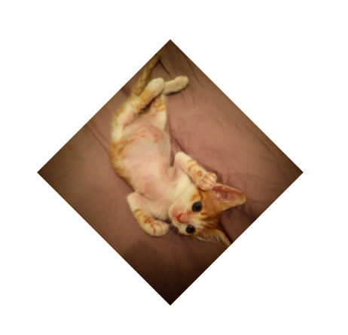
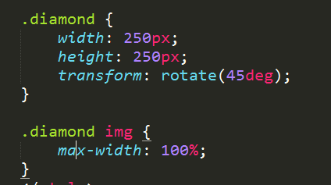
Solution1:rotate(45deg)
code
存在的问题，我们不希望图片保持原来的方向，不跟着旋转，所以这里图片要
反向转45deg

Slide 5
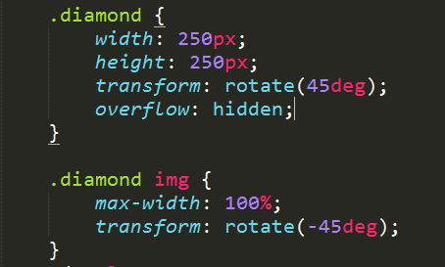
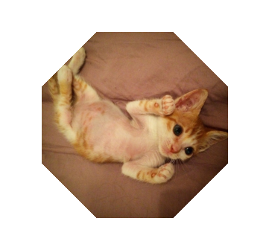
Solution1:rotate(45deg)
New code

Slide 6
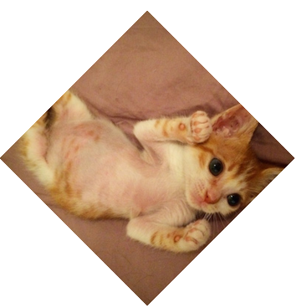
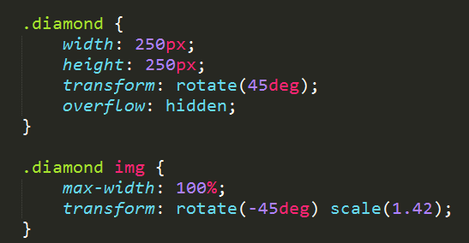
Solution1:rotate()
Final code:

Slide 7
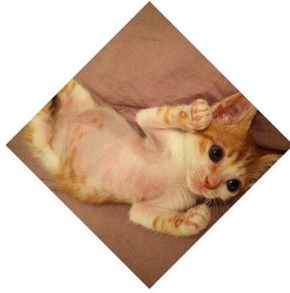
Solution2:clip-path
Clip-path:绘制路径，
这里会用到polygon( 多边形位置)；

Slide 8
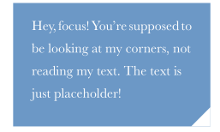
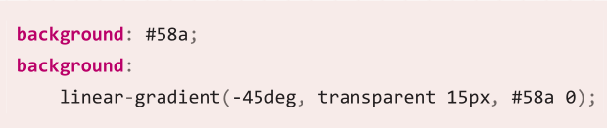
切角效果
有些时候我们遇到这样的设计，
现在的做法大多数是用伪元素
定位+三角形实现。
现在尝试着另辟蹊径，用linear-gradient实现

Slide 9
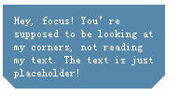
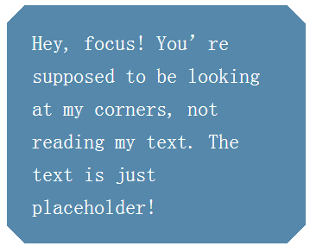
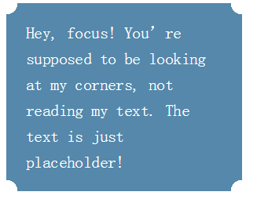
切角效果
很多时候我们不仅仅需要一个角，而是两个角或者四个角的需求

Slide 10
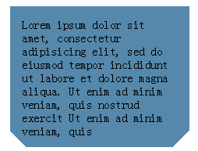
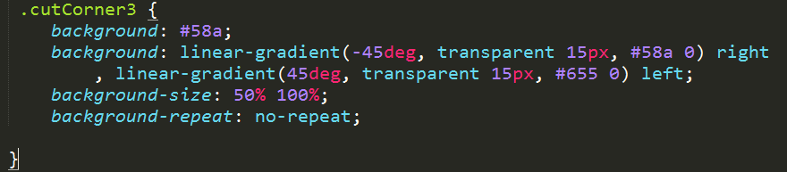
双切角

Slide 11
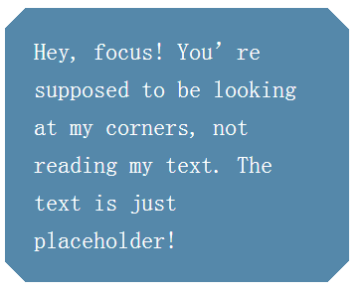
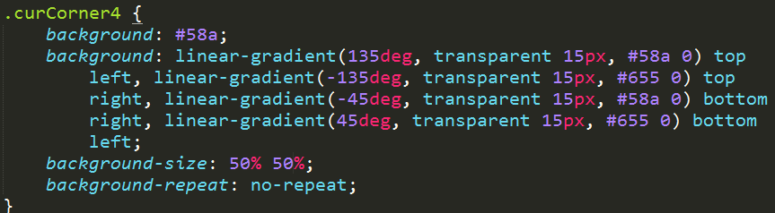
四切角

Slide 12
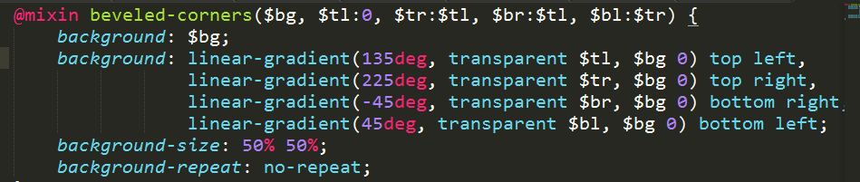
四切角的mixin

Slide 13
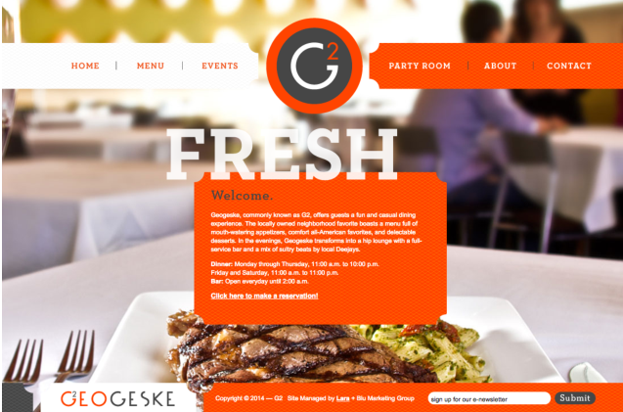
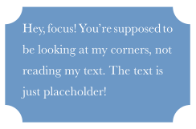
圆形切角
How to do like this?

Slide 14
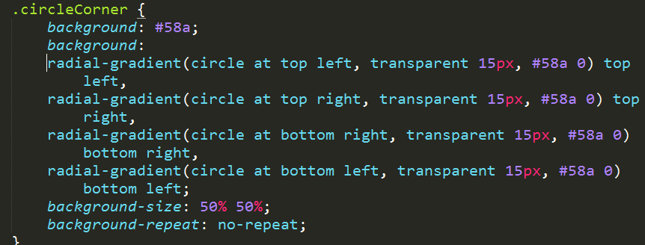
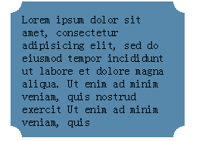
圆形切角

Slide 15
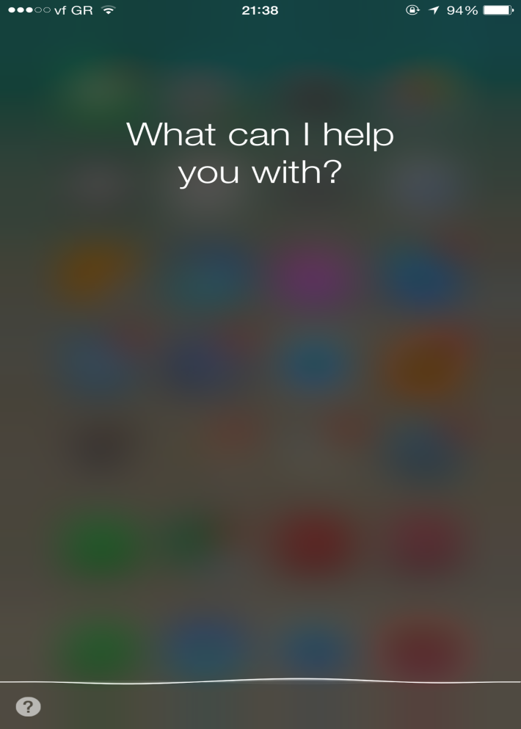
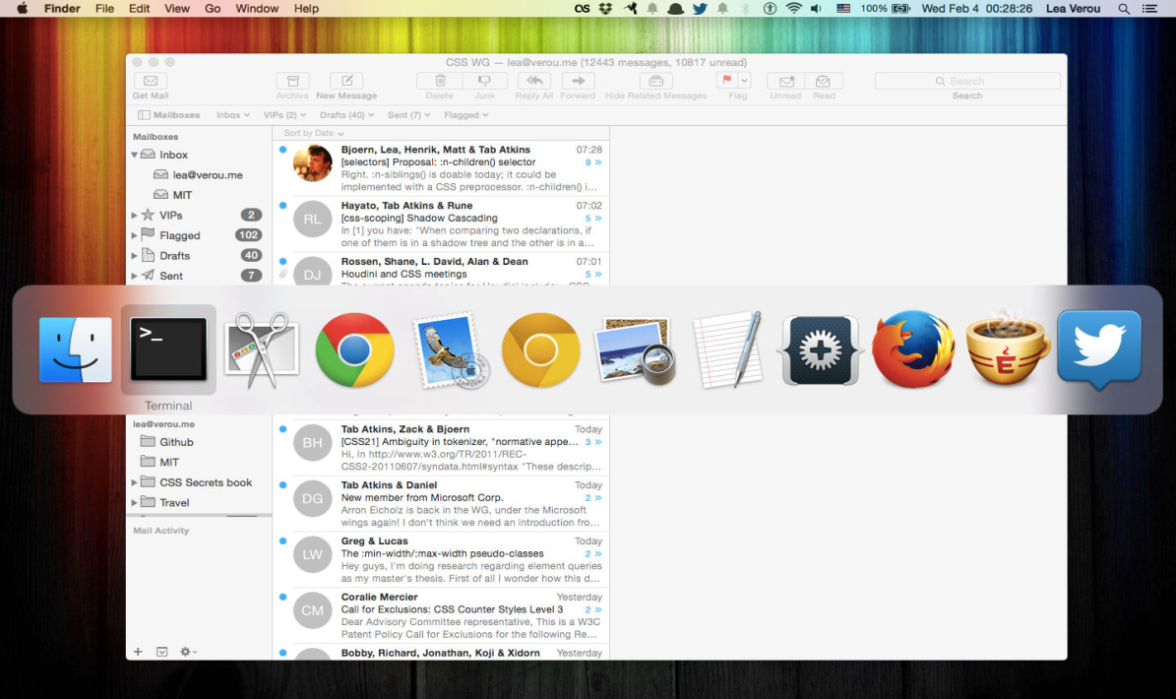
毛玻璃效果
这是一种比较常见的设计。

Slide 16
毛玻璃效果
讲道理的话。。。
其实这个效果大家都会做。。。
①给文字的容器添加before/after伪元素
②伪元素相对容器并且铺满整个容器
③ z-index取-1，置于内容下面。
④背景设置为纯色(#FFF),然后设置
对比度等

Slide 17
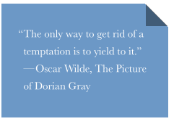
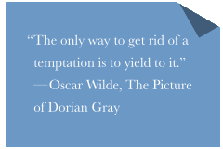
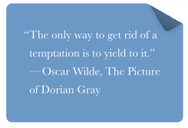
折角效果
讲道理的话。。
这个大家也会做。
右上角定位一个border做的三角形就完了。

Slide 18
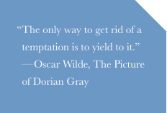
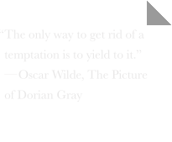
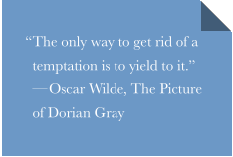
折角效果
换一种方式来实现.
结合切角用到linear-gradient
先看45度的实现
讲道理的说。。。大概就是：
+ =
真的是这样么？

Slide 19
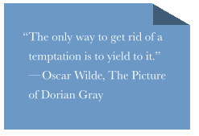
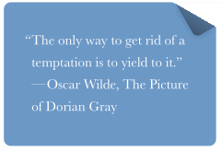
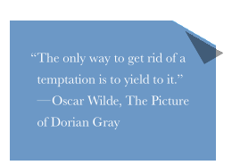
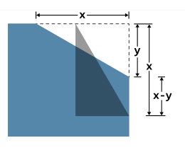
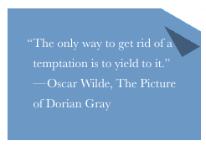
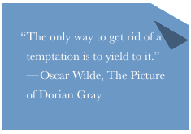
折角效果(非45度)
将刚才的改为30度。
①width和height交换;
②transform:rotate(-30deg);
③tranform-origin:bottom right;
④tranform:translateY(-1.3em);
⑤设置boder-radius以及box-shadow

